Slide 1
OOP에서 클래스가 무엇인가?
- 함수, 변수들의 저장고?
- 실제 세계에 있는 존재를 만들어내는 설계도?

Slide 2
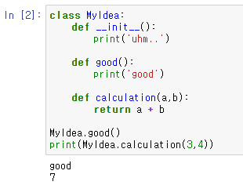
함수, 변수들의 저장고
오브젝트를 만들지 않더라도 저장하고 공유 할 수 있다.

Slide 3
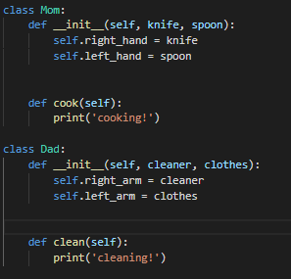

실제 세계에 존재하는 것을 위한 설계도
main()
실행결과

Slide 4
Name space
기본적으로 전역변수와 지역변수를 봤을 때 지역변수
를 건드려도 전역변수가 변하지 않는다.
id() 내장함수를 썼을 때의 결과처럼
모든 이름은 매핑된 주소값을 가지고 있다.

Slide 5
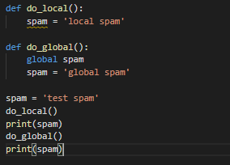

전역 변수, 지역 변수
실행결과

Slide 6
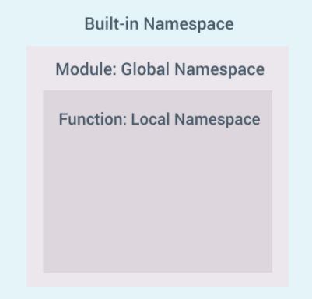

Slide 7
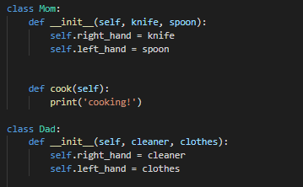

클래스는
Name space를 명시적으로 알려주는 역할이다.

Slide 8
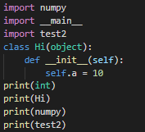


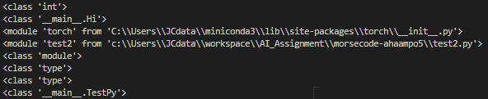

Slide 9
하지만 !!
한가지 중요한 점은 블록화, 객체화 되어 다져다가 쓰기 굉장히 편리하고 많은 데이터를 다룰 수 있는 것은 사실이지만 가장 기본은 데이터를 명확하게 처리하는 것이다.
항상 명확하게 설계하는 것에 초점을 맞추고 마구잡이로 객체를 남발하는 것이 아니라 조기에 팀 단위로 어떤 부분에서 역할을 분담하고 연결을 어떻게 할지에 대해 토의하는 것이 더 중요하다.

Slide 10
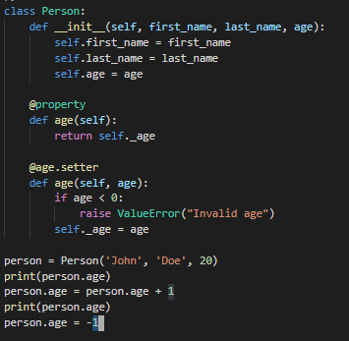
Invisibility
- Setter : 값을 변경할 떄의 조건을 넣을 수 있다.
- Getter : 값을 얻을 수 있다.

